Slide 1
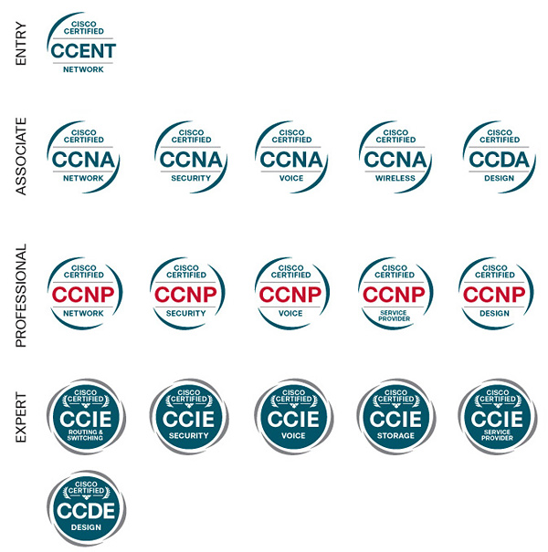
Cisco Certification Track

Slide 2
NETWORK TEMELLERİ
Birbirleri ile iletişim kuran cihazların tamamına Network denir.
Farklı uygulamaları birbirlerine bağlayan ve çalışmalarını sağlayan yollardan oluşur.
Network hızı bps (bits per second) ile ölçülür.
LAN (Local Area Network) ortamında bilgiler 10/100/1000 Mbps hızlarında gönderilir.

Slide 3
DELAY - Gecikme
Delay her network için önemli değildir. Lokal networkünüzdeki gecikmeler sıkıntı yaratmayacaktır.
Delay yüzünden sorun yaşanabilecek trafik için verilebilecek örnek ses taşınmasıdır. Ses’in taşındığı yere gecikme ile ulaşması kabul edilemez.

Slide 4
DELAY - Gecikme
Processing Delay: Routerların paketleri işleme zamanları.
Queuing Delay: Routerların paketleri yönlendirme kuyruğuna sokma zamanları.
Transmission delay: Routerların paketleri yönlendirme süresi.
Propagation Delay: Paketlerin hedefe ulaşma süresi.

Slide 5
Availability
Uygulamalar çalışabilmek için network içindeki yollara ihtiyaç duyarlar.
Kullanılacak bu yolların sürekli olarak ulaşılabilir olması gerekir.
Yapılacak dizaynların “%100 up-time” mantığı üzerine kurulması gerekir.

Slide 6
Network Dizaynları (Topology)
Bus: En eski dizayndır. Thicknet ve Thinnet adı verilen kablolar ile kullanılırdı.
Ring: Token Ring adı verilen teknoloji ile bilgilerin tüm cihazlar üzerinden geçerek ulaşması gereken yeri bulduğu bir dizayndır.
Star: Network dizaynlarının gelişimini sağlayan dizayndır. Tüm cihazların bağlı olduğu bir core cihaz kullanılır.

Slide 7
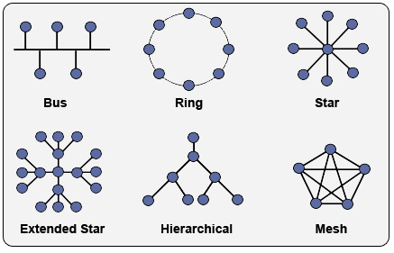
Topology

Slide 8
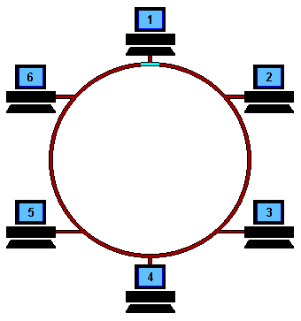
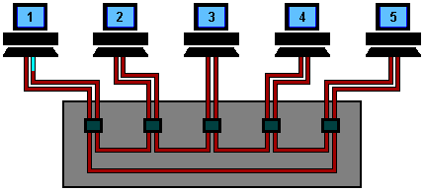
Ring Topology

Slide 9
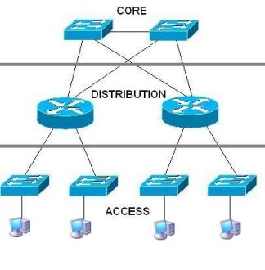

Slide 10
OSI Modeli (Open Systems Interconnection)
Network fonksiyonlarını bölümlere ayırır.
Cihaz üretimi için standart oluşturur.
Üreticilerin networkün özel alanlarına yoğunlaşmalarını sağlar.
OSI Modeli, sorun gideriminde ve üretimde referans olarak kullanılır.

Slide 11
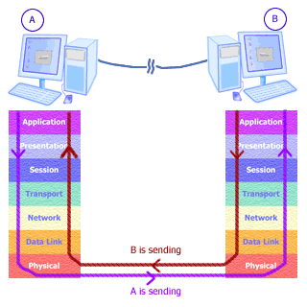

Slide 12
LAYER 1- Physical
Fiziksel cihazların ve bağlantıların bulunduğu katmandır.
Mantıksal veri yerine ham bitlerin fiziksel hatlar üzerinde taşınarak network noktalarına ulaştırıldığı katmandır.
Kablo, network kartları, interfaceler…
BIT

Slide 13
LAYER 2 – Data Link
Veri, bu katmanda bitlere ayrılır ve gelen bitler veri haline getirilir.
Layer 1’in hatalarının kontrolü yapılır.
Fiziksel adreslemenin kullanıldığı katmandır.
MAC adresleri bu katmanda geçerli olur.
FRAME

Slide 14
Layer 3 - Network
Routing teknolojisini sağlayan katmandır.
Paketlere kaynak ve hedef IP adreslerinin eklenmesi bu katmanda gerçekleşir.
Paketlerin gidiş yönlerine göre nereden yola devam edecekleri burada belirlenir.
PACKET

Slide 15
Layer 4 - Transport
Verinin gönderilme methodunun tanımlandığı katmandır.
Veri tipine göre güvenilir (TCP) ya da güvenilmez (UDP) gönderim belirlenir.
Güvenilir veri trafiği karşılıklı mesajlaşma ile gerçekleşir ve veri kayıplarında veri tekrar yollanır.
Güvenilmez veri trafiği ise genelde real-time uygulamalarda kullanılır.
segment

Slide 16
Layer 4 - Transport
Ses, video gibi uygulamalarda hız, veri kaybından daha önemli oluğu için genelde UDP tercih edilir.
Kaynak ve hedef portları Transport katmanında belirlenir.
Son 3 layer, henüz veri bilgisayardan çıkmadan tamamlandığı için Cisco dünyasında fazla önemi yoktur.

Slide 17
Layer 5 – Session: Kullanıcı oturumlarını başlatıp bitirir ve bu oturumların ayrı tutulmasını sağlar.
Layer 6 – Presentation: Syntax Layer olarak da adlandırılır. Veri çıkışı yapılırken şifreleme ve network katmanının anlayacağı türe getirme, veri girişi yapılırken veri türünü belirleme ve application layerına hazırlama işlerinin yapıldığı katmandır (mp3, jpeg, html…).

Slide 18
Layer 7 – Application
Uygulamaların ve son kullanıcı işlemlerinin çalıştığı katmandır.
İletişim partnerleri, QoS, kullanıcı authentication’ı bu katmanda tanımlanır.

Slide 19
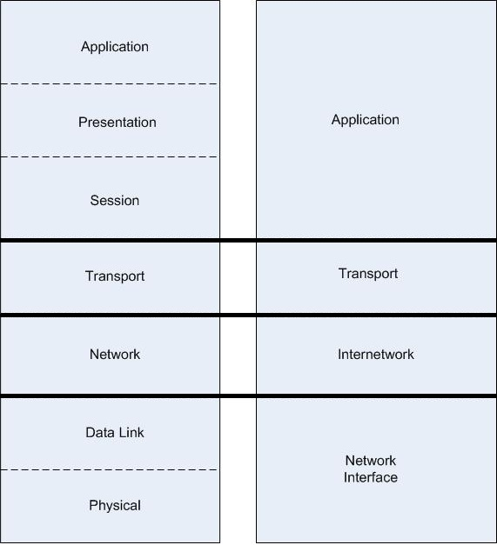
TCP/IP (Transmission Control Protocol/Internet Protocol)
OSI modeli ve TCP/IP'nin bağdaşması:
TCP/IP tek bir protokol değildir. Farklı protokollerin bir araya gelmesi ile oluşturulmuştur.

Slide 20
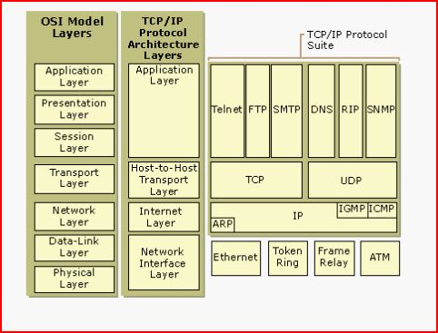

Slide 21
IP Adresi Formatı
0'dan 255'e kadar nokta ile ayrılmış 4 numara kullanılır.
Bu numaralardan her birisine octet denir.
Her bir octet 8 bitten olusur.
Her 4 bit 1 nibble eder.
IP adreslerinin mutlaka subnet maskı ve genelde gatewayleri olur.

Slide 22
Subnet Mask
IP adresinin hangi bölümünün networkü, hangi bölümününde hostu temsil ettiğini belirtir.
Aynı networkdeki cihazların network IP'leri aynı olmalıdır.
Subnet maskında 255 networkü, 0 hostu gösterir.
Subnet Mask kullanımının amacı networkleri birbirinden ayırmaktır.

Slide 23
Subnet Mask
Networkünüz büyüdükce konuşmalar sıkıntılı hale gelir.
Bu yüzden büyük networkleri subnetler aracılığı ile ayırmanız gerekir.
Networkleri ayırmak ve aralarında geçiş yapmak için routerlar kullanılır.
Router üzerindeki her interface farklı bir networkü gösterir.

Slide 24
Network İletişimi
Herhangi bir cihaza, paket yollayacak olan cihaz önce IP adresleri ve subnet masklarına bakarak bu cihazın networkünü belirler.
Eğer kendi networkünde ise networke bağırır.
Bu bağırma ARP (Address Resolution Protocol) paketleri ile broadcast olarak yapılır.

Slide 25
Network İletişimi
ARP paketini, kaynak cihaz hariç, networkünüzdeki tüm cihazlar alır.
Sadece aranan IP'ye sahip olan bilgisayar yanıt verir.
Bu yanıtta, yanıt veren bilgisayarın MAC adresi vardır.
Bilgisayarlar direk olarak IP adresleri ile temas kurmazlar. Sadece MAC adresleri ile konuşurlar.

Slide 26
Networkler Arası İletişim
Farklı networkdeki bir cihaz ile temas kurmaya çalışılırken, cihaz gideceği yerin farklı networkde olduğunu anlar ve iletişimi ARP ile sağlayamayacağını bilir.
İletişimin sağlanamama sebebi farklı networkler arasında router bulunmasıdır.
ROUTERLER BROADCAST GEÇİRMEZLER!

Slide 27
Networkler Arası İletişim
Cihazla iletişim kurmak için farklı bir networke geçeceğini bilen kaynak cihaz, verisini Default Gatewayine yollar, yani kendi networkündeki routera yollar.
IP'si bilinen DG’in MAC adresini öğrenmek için ARP sorgusu yapılır, yanıt beklenir ve paket hazırlanır.

Slide 28
Paket Gönderimi
Paketin kaynak IP adresine kaynak cihazın IP'si, hedef IP‘sine, farklı networkde olan ve esas hedef olan bilgisayarın IP adresi yazılır.
Kaynak MAC adresine yine kaynak cihazın MAC adresi, hedef MAC adresine ise DG olan routerın MAC adresi yazılır.

Slide 29
Paket Gönderimi
Hedef IP'yi gören router kendi route tablosuna bakar ve paketin nereye gitmesi gerekiyorsa oraya yollar.
Bu gönderme işlemi sırasında kaynak ve hedef MAC adresi değişir.
Kaynak MAC adresi çıkış routerının MAC adresi, hedef MAC adresi sıradaki routerın MAC adresi olur.

Slide 30
Default Address Classes
Class A
IP adresinin ilk octeti 1-126 arasındadır. (127.0.0.1 loopback)
89.156.12.10
Default subnet maskı : 255.0.0.0
Network başına 16,777,214 host kullanılabilinir.

Slide 31
Default Address Classes
Class B
IP adresinin ilk octeti 128-191 arasındadır.
150.50.250.1
Default subnet maskı : 255.255.0.0
Network başına 65,536 host kullanılabilinir.

Slide 32
Default Address Classes
Class C
IP adresinin ilk octeti 192-223 arasındadır.
220.105.50.23
Default subnet maskı : 255.255.255.0
Network başına 254 host kullanılabilinir.
Host sayısının verimliliğinden dolayı en çok kullanılan IP classıdır.

Slide 33
Public IP ve Private IP
Public Address
Internet ve iç networklerden ulaşılabilen IP'lerdir.
Bu tür IP adresleri ISP’ler (Internet Service Provider) tarafından dağıtılır.
Her ülkenin kullanabileceği belli adresler vardır.
Ülke içerisinde bu adresler verimli bir şekilde dağıtılır.

Slide 34
Public IP ve Private IP
Private Address
Sadece iç networkde kullanılabilinir. Dışarıdan erişilemezler.
Class A: 10.0.0.0 - 10.255.255.255
Class B: 172.16.0.0 - 172.31.255.255
Class C: 192.168.0.0 - 192.168.255.255

Slide 35
Private Address
Private IP adreslerin internete çıkışları NAT (Network Address Translation) sayesinde olur.
NAT tek bir public IP'yi, birden çok bilgisayarın kullanmasını sağlar.
Loopback: 127.x.x.x
APIPA: 169.254.x.x

Slide 36
TCP ve UDP İletişimi
(Layer 4 - Transport)
TCP (Transmission Control Protocol)
Bağlantı kurarak kayıpsız iletişim sağlar.
Sıra numaraları (sequence) kullanır.
Her paketin sırası bellidir.
Ne zaman geldikleri önemli değildir, ulaştığı yerde sıraya sokulur.

Slide 37
TCP
ACK (Acknowledge) paketleri kullanarak iletişim sağladığı için güvenilirdir.
Her paketin ulaştığından emin olunur.
Ulaşmayan bir paket varsa ACK alınmadığı için bu paketin ulaşmadığı bilinir ve tekrar yollanır.
TCP, Three-Way-Handshake kullanır.

Slide 38
Three-Way-Handshake
İletişim sırasında yollanan paketler SYN, SYN-ACK ve ACK paketleri kullanılır.
Bu paketler içerisinde sequence numaraları da bulunur.
Her paket için bu işlemi yapmak uzun süreceği ve trafik yaratacağı için TCP Windowing geliştirilmiştir.

Slide 39
TCP Windowing
TCP Windowing ile her başarılı transferden sonra yollanacak bir dahaki paket boyutu büyütülür.
Eğer transfer sırasında paket kaybı yaşanırsa paket boyutu küçültülür.

Slide 40
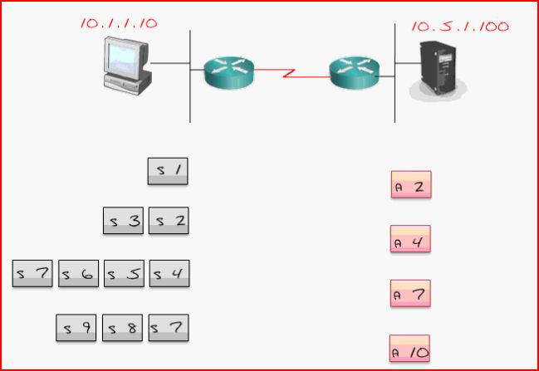

Slide 41
UDP
(User Datagram Protocol)
Karşı bilgisayara kendisini tanıtmaz, sadece paketi yollar (Connectionless).
Veri kaybının tolere edilebileceği ya da veri bütünlüğü için hızlı transfer gerektiren uygulamlarda kullanılır.
Güvenilir değildir paket kayıpları yaşanabilir ve telafi edilmez.

Slide 42
Port Numaraları
Uygulamalar veri transferi için belli portlar kullanmak üzere tasarlanmışlardır.
HTTP, TCP 80 portunu kullanır.
Herhangi bir internet adresine ulaşmaya çalıştığınızda, arka planda DNS'iniz bu adresin IP adresini çözümler ve bu IP adresinin sonuna “:80” eklenir (192.168.1.10:80).
www.google.com.tr:80

Slide 43
Port Numaraları
80 port numarasını gören hedef cihaz, kaynak cihazdan http isteği yapıldığını anlar ve yanıtını bu yönde verir.
Adrese hedef port eklenmesi sırasında, işletim sistemi kaynak port üretir.
Hedef cihaza giden paket içerisinde, kaynak port numarası da bulunur ve yanıt paketlerinin bu port üzerinden gönderilmesi gerektiği belirtilir.

Slide 44
Port Numaraları
TCP ve UDP protokollerinin kendilerine ait 65536 adet portu vardır (0-65535).
Bu portlar arasında 0-1023 arası portlar iyi bilinen portlar olarak adlandırılır ve farklı uygulamalar tarafından kullanılamaz.
Farklı uygulamalar yazılırken erişim portu 1023 üzerinde bir port tanımlanmalıdır.

Slide 45
TCP Port Numaraları
21 - FTP - File Transfer Protocol
22 - SSH - Secure Shell (Telnetin şifrelenmiş hali)
23 - TELNET - Clear Text
25 - SMTP - Simple Mail Transfer Protocol (587)
53 - DNS SERVER - Serverların birbirleri ile konuşması
80 - HTTP - Web
110 - POP3 - Post Office Protocol, Email alımı
443 - HTTPS - Secure Web

Slide 46
UDP Port Numaraları
53 - DNS CLIENT - Client to Server
69 - TFTP - Trivial File Transfer Protocol
161 - SNMP - Simple Network Management Protocol
67-68 - DHCP, BOOTP

Slide 47
Networkdeki Hız ve Boyutlar
Byte - 1 Karakter
KiloByte - 1024 Karakter
MegaByte - 1024 Kilobyte
Günlük hayatta sürekli olarak bu boyutlar kullanılır.
Network içerisinde BIT (0,1) kullanılır.
1 Byte = 8 BIT
Network hızları Mbps olarak ölçülür.

Slide 48
LAN (Local Area Network)
Ethernet'in gelişimi:
1973: XEROX etherneti keşfetti (3Mbps)
1982: Üreticiler arasında standart haline gedi (10Mbps)
1995: Hızlı ethernet gelişimi (100Mbps)
2000: Gigabit Ethernet gelişimi (1000Mbps)
2002: 10 Gigabit Ethernet (10000 Mbps)
2007: 100 Gigabit Ethernet (100000 Mbps)

Slide 49
Ethernet
Ethernet Son 2 Layerı kullanır - Data Link ve Physical.
Data Link - LLC (Logical Link Control Layer) + MAC (Media Access Control Layer)
LLC: Hangi Network protokolünün kullanılacağının belirlendiği yerdir (IP, IPX, AplleTalk...)
Physical - Cat5, Wireless, Fiber...

Slide 50
Ethernet Networkü
CSMA/CD: Ethernet networkünde nasıl konuşulacağının kurallarıdır/standartlardır.
Carrier
Sense
Multiple Access
Collision
Detection

Slide 51
Ethernet Networkü
Carrier: Ethernet üzerinden yollanan network sinyali.
Sense: Networkdeki iletişimden haberdar olma. O anda bir “Carrier Signal” varsa tüm ethernetlerin bundan haberi vardır ve o sırada kendileride bir signal yollamazlar.

Slide 52
Ethernet Networkü
Multiple Access: Ethernete bağlı olan tüm cihazlar eşit erişim hakkına sahiptir. Sadece diğer cihazın konuşmasının bitmesini beklemeliler, herhangi bir öncelik yoktur.
Collision: İki cihazın aynı anda veri yollama durumu.
Detection: Collision olduğunda cihazların bunu çözümlemeleri (trafik durur, sıraya girerek veriyi tekrar yollarlar).

Slide 53
Ethernet Networkü
Token Ring'de Collasion Avoidence (CSMA/CA) vardı yani hiç bir zaman collision yaşanmıyordu.
Fakat bu durumda maksimum hızın 53Mbps olduğu görüldü ve bu hız network trafiği açısından yetersiz bulundu.

Slide 54
İletişim Metodları
Unicast: Cihazdan Cihaza (noktadan noktaya) paket gönderimi.
Broadcast: Tek cihazdan, ulaşılabilen tüm cihazlara paket gönderimi (kendisi hariç).
Multicast: Tek cihazdan belli bir gruba paket gönderimi.

Slide 55
MAC (Media Access Control)
12 karakterli
Hex (0-9, A-F)
İlk 6 hex karakteri (24 bit) Organizational Unique Identifier (kartın üreticisine ait eşsiz tanımlayıcı)
Son 6 karakter Vendor Assigned (üreticinin verdiği, üreticinin kendi kartları içerisindeki eşsiz tanımlayıcı).
0090:F58A:0AF2

Slide 56
Fiziksel Bağlantılar
CAT5 UTP - Category 5 Unshielded Twisted Pair
  Max : 100 Metre
  Bağlantı: RJ-45
CAT6 - Category 6
  Max : 100 Metre
  Bağlantı: RJ-45

Slide 57
Fiziksel Bağlantılar
Multi-Mode Fiber: aynı anda birden fazla sinyal yollanabilen fiber kablolar.
Single mod kadar temiz bir sinyal elde edilemez ve mesafe kısalır.
3 km – (500m eğer Gb) rahatlıkla ulaşır.
Single moda göre daha masrafsızdı.

Slide 58
Fiziksel Bağlantılar
Single-Mode Fiber: Saf cam kullanıldığı için kullanımı uzmanlık ister.
Genel olarak max 80 km kadar kullanılması önerilir.
Bağlantıları çok çeşitlidir. Tamamen paraya ve eldeki ekipmana bağlıdır.

Slide 59
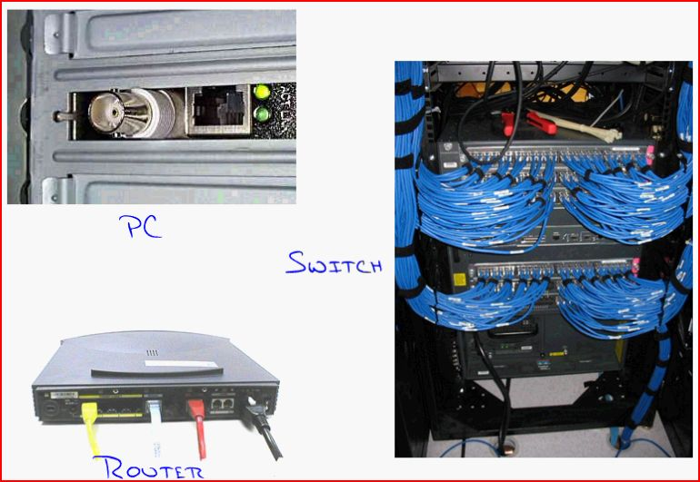

Slide 60
CAT5
En yaygın kullanılan kablo çeşididir.
Hazır satın alınabileceği gibi kendinizde hazırlayabilirsiniz.
Cat5 kullanımı için 2 standart vardır:
T568-A: YeşilBeyaz, Yeşil, TuruncuBeyaz, Mavi, MaviBeyaz, Turuncu, KahveBeyaz, Kahve
T568-B: TuruncuBeyaz, Turuncu, YeşilBeyaz, Mavi, MaviBeyaz, Yeşil, KahveBeyaz, Kahve

Slide 61
CAT5
Kendi standartınızıda oluşturabilirsiniz fakat uzunluk 90 metreyi bulmayacaktır.
Farklı renkdeki kablolar cat5 içerisinde bir manyetik alan oluşturacak şekilde birbirleri etrafında dönerler ve dışarıdan gelen e.m.d’ye karşı koyarlar
Bu döngü dışarıdan gelen etkenlere karşı bir yalıtım sağlar. 90 metreye ulaşabilmelirini sağlayan etken budur.

Slide 62
CAT5
Kablonun Her 2 ucunda da aynı sıralama kullanılırsa “Straight Through” kablo elde edilmiş olunur.
Bu kablo farklı cihazları birbirine bağlamak için kullanılır.
PC – SW, PC – HUB, Router – SW ...

Slide 63
CAT5
Kablonun bir ucunda farklı diğer ucunda farklı standart kullanırsanız Crossover kablo elde edersiniz.
Bu kablo aynı cihazları birbirine bağlamak için kullanılır.
PC – PC, Router – Router, SW – HUB, SW – SW, PC – Router

Slide 64
LAN Switchleri
Collision Domain (Layer 2)
Aynı anda kaç cihaz veri yollayabilir ya da alabilir.
Hubda sadece bir collision domain vardır. Yani iki cihaz aynı anda veri yollarsa collision oluşur.
Switch’in her interface’i ayrı bir collision domain’dir.

Slide 65
LAN Switchleri
Broadcast Domain (Layer 3)
Broadcast yayınlarınız ne kadar uzağa gidebilir.
Hub için bu da 1 dir.
Swicth üzerinde default olarak tek bir broadcast domain vardır.
Switch üzerinden yapılacak VLAN’lar ile broadcast domainleri arttırılabilir.

Slide 66
LAN Switchleri
CSMA/CD sorunları: Hub networkünde 20den fazla cihaz sorun çıkartır.
Collision olduğunda hub üzerinde jam ışığı yanar ve tüm network trafiği durdurulur, tekrar sıralanır ve kullanılmaya başlanır.
Bu yüzden network üzerinde mümkün olduğunca HUB’lardan kaçınmalı ve switch kullanılmalıdır.

Slide 67
LAN Switchleri
Bridge: MAC adreslerini öğrenmeye yarar.
İki hub arasına koyularak collision domain sayısı 2’ye çıkartılabilir.
90’ların başında switchlerden önce yaygın bir şekilde kullanıldı.
Software tabanlı olduğu için yavaş çalışırlar.

Slide 68
LAN Switchleri
Switch: Tüm portlar farklı bir collision domaindir. Her cihaz aynı anda gönderim - alım yapabilir.
Full-Duplex olarak çalışır. Yani 100Mbps olarak çalışan bir kart 100Mbps olarak veri alımı 100Mbps veri gönderimi yapabilir.
Switch yoğun olarak donanım kullanır.
Bridge’de yazılımının yaptığı işi chipler yapar.
Bu chipler ASIC (Application Specific Integrated Circuit) olarak bilinir. IBM tarafından geliştirilmiştir.

Slide 69
Switch Çalışma Mantığı
Swicth OSI modelinin Data-Link katmanında çalışır.
Mac adreslerini kullanır ve öğrenir.
Switchler üzerlerinde CAM (Content Accessible Memory) tablosu bulundururlar.
Bu tablo boş olarak gelir ve iletişime geçtiği cihazların MAC adreslerini öğrenerek üzerinde tutar.

Slide 70
Switch Çalışma Mantığı
RAM mantığı ile çalıştığından, MAC adreslerini görebilmesi için, her bootdan sonra üzerinden trafik geçişi olmalıdır.
Cihazlardan gelen yayınlar ilk kez SW'e ulaştığında SW cihaza ait port numarasını ve MAC adresini CAM tablosuna yazar.
Yayına yanıt veren cihazın MAC adreside CAM tablosuna yazılır.

Slide 71
Switch Çalışma Mantığı
Direk olarak cihazdan mesaj gelmedikce SW MAC adresini öğrenemez.
Her hangi bir cihazdan Kaynak ve Hedef MAC adresi belli olan bir paket geldiğinde SW hedef MAC adresini bilmiyorsa tüm portlarından yayın yapar (broadcast).
Genel olarak bir SW'in kendi üzerine bağlı olan tüm cihazların MAC adreslerini öğrenmesi 15-30 sn arasında sürer.

Slide 72
Cisco IOS
(Internetwork Operating System)
Cisco'nun İşletim Sistemidir.
Komut bazlı olarak çalışır.
Piyasadaki tüm SW ve Routerlar donanımsal olarak neredeyse aynıdır. Bu cihazları birbirinden ayıran işletim sistemleridir.
Cisco'nun yüksek pazar payına sahip olmasının başlıca sebebi IOS’udur.

Slide 73
Cisco IOS
Cisco IOS cisco'nun neredeyse tüm cihazları ile uyumludur.
Aynı IOS kullanmayan cihazlar bile (PIX firewall, ASA firewall) aynı görselliğe ve neredeyse aynı komutlara sahiptirler.
Bu sayede farklı öğrenme aşamaları gerektirmez ve kullanıcıya yönetim kolaylığı sağlar.

Slide 74
Cisco IOS
Firewall'larda SW ve Router üzerinde kullanılan IOS’ların kullanılmamasının sebebi güvenliktir.

Slide 75
Console Bağlantısı
Console Kablosu: RJ45'i serial'a çevirir.
Konsol kablosu SW'in console çıkışına, diğer ucunuda bilgisayarınızın Serial portuna bağlanır.
Bilgi akışını sağlamak için farklı terminal programlarından birisi çalıştırılmalı ve bağlantı sağlanmalıdır.

Slide 76
Terminal Programları
Hyperterm - Windows ile birlikte gelir
  Start > Programs > Accessories > Connection
  Winrs
PuTTy
Tera Term – OpenSource
Minicom
SecureCRT
…

Slide 77
Default Bağlantı Ayarları
Bits per Second: 9600
Data bits: 8
Parity: None
Stop bits: 1
Flow Control: None
Bu ayarlardan her hangi birisi farklı olursa cihazdan akışı sağlayamazsınız.

Slide 78
IOS Basics
Cihaza bağlıyken "?" ile yardım alabilirsiniz.
O andaki konumda kullanabileceğiniz tüm komutları görebilirsiniz.
Harf sonuna koyulacak "?" ile o harf ile başlayan komutları, boşluk sonuna koyulan ? ile sıradaki komutu görebilirsiniz.

Slide 79
IOS Basics
TAB tuşu ile komut tamamlatabilirsiniz.
Yukarı aşağı tuşları ile önceki komutlarınızı gösterebilirsiniz.
"show history“ komutu ile girdiğiniz son 10 komutu görebilirsiniz.

Slide 80
IOS Basics
Sağ sol oklarınız ile yazdıklarınızı gezebilirsiniz ve araya karakter girdisi yapabilirsiniz.
CTRL+A en başa CTRL+E en sona alır.
Uzun bir komut yazdığınız zaman komutlarınızı $ işareti ile kısaltır.

Slide 81
Mode'lar
User mode (user exec):
Bu modda iken cihaz ve config hakkında bilgi verecek basit “show” komutlarını kullanabilirsiniz, diğer cihazlara ping atabilir ve telnet bağlantısı kurabilirsiniz
Cisco>

Slide 82
Mode'lar
Privilaged Mode (Privileged Exec): User modda iken "enable" komutu ile geçilir.
Bu modda cihaz hakkındaki herşeyi görebilirsiniz ama cihaz üzerindeki conf ile oynama yapamazsınız.
Cisco>enable
Cisco#

Slide 83
Mode'lar
Global Configuration Mode: Privilaged Mode içindeyken "configure terminal" komutu ile geçebilirsiniz
Cisco>enable
Cisco#configure terminal
Cisco(config)#

Slide 84
Mode'lar
Bu modda iken cihazı istediğiniz gibi konfirüre edebilirsiniz.
  Cisco>enable
  Cisco#configure terminal
  Cisco(config)#interface fastEthernet 0/1
  Cisco(config-if)#
exit komutu ile bir alt moda, end veya CTRL+Z ile priv moda inebilirsiniz.

Slide 85
Switch: Boot
MAC adresi gösterimi, flash bilgisi gibi bilgileri verdikten sonra flash içerisindeki IOS’u yüklemeye başlar. Flash üzerindeki IOS’u extract ederek RAM'e kopyalar.
Switch modeli, IOS versiyonu gibi bilgileri verdikten sonra "Self-Test" işlemine başlar.

Slide 86
Switch: Boot
Switch içerisindeki donanımsal parçaları test ederek bir sorun olmadığından emin olmaya çalışır.
Test bittikten sonra üzerindeki RAM'i gösterir.
Cisco cihazlar RAM'i iki bölümde gösterirler.
65526K/8192K gibi.
Toplam RAM / Kullanılan RAM

Slide 87
Switch: Boot
Üzerinde kaç controller olduğunun ve bu controllerlara kaç port bağlı olduğunun bilgisini verir.
NV-Ram (Non-volatile Ram): Konfigürasyonların saklandığı yerdir.

Slide 88
Switch: Boot
Cihazın ilk açılış esnasında üzerinde hiç konfigürsayon yoksa soracağı soru: "Would you like to enter the initial configuration dialog? [yes/no]:"
Günlük hayatta bu soru "no" denerek geçilir.
Bu ekrana yes diğerek Cisco switch için basic setup yapabilirsiniz.

Slide 89
Switch: Boot
Enter basic management setup?: cihazı uzaktan yönetebilmeniz için gerekli ayarlar yaptırılır. IP adres Default GW gibi ayarlar burada girilir.
Current interface summary?: interfaceleri ve durumlarını gösterir.
Enter host name : Switche vereceğiniz isim.

Slide 90
Switch: Boot
Enable secret: Privilage Mode'a geçerken kullanılacak şifre.
Enable password: Privilage Mode'a geçerken kullanılacak şifre.
Virtual Terminal password: Telnet şifresi.
CTRL+Z ile basic setup ekranından çıkabilirsiniz.

Slide 91
Switch: Fiziksel Göstergeler
System: Boot sırasında yeşil ışık yanıp söner ve sonunda sabit bir şekilde yanar. Eğer ışık “Turuncu” renk alırsa cihazın donanımsal bir problemi vardır.
RPS (Redundant Power Supply): Eğer backup power supply kullanılıyorsa bu ışık yanar.

Slide 92
Switch: Fiziksel Göstergeler
Mode tuşu ile değiştirilebilecek modlar:
STAT: Port durumunu gösterir, veri alış verişinde yanıp söner.
Util: Utilization, Switch üzerindeki yükü port lambalarını kullanarak gösterir.
DUPLEX: Full-Duplex olarak ayarlanmış olan portları gösterir. Ledi yanmayan portlar half-duplex demektir.
SPEED: 100Mbps için ışık yanar, 10Mbps için ışık söner.

Slide 93
Switch: Initial Config
Switch ismi:
  Switch>enable – Privilage moda geçiş
  Switch#confiure terminal – Global config moda geçiş
  Switch(config)#hostname SW1

Slide 94
Switch: Initial Config
VLAN (Virtual LAN): Basit açıklaması, Switch üzerindeki portlarınızı alarak farklı broadcast domainlere böler.

Slide 95
Switch: Initial Config
Cihazlarınız üzerinde sanal interface'ler kullanabilirsiniz.
"interface vlan 1“ oluşturularak sanal bir IP adresi verilir.
Cihaz üzerindeki portalara bağlı olan bilgisayarlar, bu IP ile aynı networkde iseler, bu IP'ye ulaşabilirler.
Bu IP'ye "management IP" denir. Uzaktan kontrol sağlamak için kullanılır.

Slide 96
Switch: Initial Config
SW1>enable
SW1#configure terminal
SW1(config)#interface vlan 1 – “1 numaralı VLAN”
SW1(config-if)#ip address 192.168.1.10 255.255.255.0 – Interface’e IP ataması.
SW1(config-if)#no shutdown – Default olarak vlan kapalı gelir (shutdown - administratively down).
SW1(config-if)#exit

Slide 97
Switch: Initial Config
en
conf t
ip default-gateway 192.168.1.1 – SW1 için DG, yani network değiştirirken kullanacağı IP adresi.

Slide 98
Switch: Initial Config
Switch üzerine yazdığınız tüm konfigürasyon “running-config” olarak geçerlidir.
Yani SW baştan başlarsa tüm konf gider.
Bu confu kaydetmek için:
SW1#copy running-config startup-config
ya da
SW1#wr – “write” komutu kullanılabilir.
“show version”: cihazınızın genel özelliklerini gösterir. IOS versiyonu, uptime, ram, controller…

Slide 99
Switch Güvenliği
Console port güvenliği:
  enable
  conf t
  line console 0
  password cisco
  login "şifrenin kullanılması gerektiğini belirtir"

Slide 100
Switch Güvenliği
Privilage Mode güvenliği:
  enable
  conf t
  enable pasword cisco //sh run komutu ile şifreniz görünebilir
  enable secret cisco //şifrenizi hash algoritması ile şifreleyerek kaydeder. “enable password” kullanılmaktadır. Bazı eski cihazlar ve IOS'lar “enable secret” desteklememektedir. “secret” “password”’den daha baskındır.

Slide 101
Switch Güvenliği
Telnet conf
  enable
  conf t
  line vty 0 4 - "vty: virtual terminal, 0 4: kaç kişi aynı anda telnet atabilecek”
  password cisco

Slide 102
Switch Güvenliği
“password” komut güvenliği:
  enable
  conf t
  service password-encryption
  “service password-encryption” komutu şifrelerinizi geri dönüştürülebilir bir şifreleme metodu ile şifreler. Güvenli olmamakla beraber “Shoulder surfer”lara karşı iyi bir önlemdir.

Slide 103
Switch Güvenliği
Logon Banner:
  enable
  conf t
  banner motd * //başlama-bitiş karakteri
  GIRIS YASAKTIR
  *

Slide 104
Switch Güvenliği
Vty Güvenliği(SSH):
  en
  conf t
  hostname SW1
  username sanfrancisco password cisco
  ip domain-name academytech.com
  crypto key generate rsa
  How many bits in the modulus [512]: 1024
  line vty 0 4
  transport input ssh telnet
  Login local

Slide 105
Port (Inerface) Güvenliği
Switchinize kaç cihaz bağlanabileceğini ya da hangi cihazların bağlanabileceğini kısıtlayabilirsiniz.
  en
  conf t
  int fa 0/1
  switchport mode access
  //"access mode bu portun bir host cihaza bağlandığını gösterir, yani switch hub gibi cihazlara bağlı değil"

Slide 106
Port (Inerface) Güvenliği
  switchport port-security maximum 1
  switchport port-security violation ?
  shutdown(default): portu kapatır sizin açmanız gerekir.
  switchport port-security mac-address ?
  //H.H.H: mac adresi girilir
  //sticky: o andaki mac adresini kullanır
  //"sh mac-address ile mac adresleri görünür“
  //show port-security interface fa 0/1 komutu ile interface durumu görünür.

Slide 107
Port (Inerface) Güvenliği
Tüm interfacelerinizide ayar yapmak için:
  enable
  conf t
  int range fa 0/1 - 24
  sw mod access
  switchport port-security maximum 1
  switchport port-security violation shutdown

Slide 108
Optimizing and Troubleshooting
Hız ve Duplex ayarları: Default olarak auto'dadırlar.
Bazen yanlış belirlemeler yapabilirler.
Bir tarafın Full öbür tarafın half olması collasion yaratır ve buda networkünüzü yavaşlatır.
Hata mesajlarını görmek için ya console portundan bağlı olmanız lazım ya da telnet bağlantısında “terminal monitor” açık olmalı.

Slide 109
Optimizing and Troubleshooting
Hız ve Duplex ayarları:
  en
  conf t
  int fa 0/1
  duplex half / full
  speed 10 / 100 (Mbps)

Slide 110
Optimizing and Troubleshooting
Console üzerinden bağlantı esnasında gelen mesajların sizin komutunuzun arasına girmemesi için:
  en
  conf t
  line con 0
  logging synchronous

Slide 111
Optimizing and Troubleshooting
Cisco cihazlar için default idle connection time 5 dk'dır.
Yani 5 dk boyunca hiçbir işlem yapılmaz ise cihaz sizin bağlantınızı kapatır.
  en
  conf t
  line con 0
  exec-timeout 30(dk) 0(sn) / exec-timeout 0 0
  absolute timeout

Slide 112
Optimizing and Troubleshooting
Bazı komutları yanlış yazdığınızda cihaz DNS server'a bağlanır ve yazdığınız komutun bir cihaz olduğunu sanarak bu cihazı bulmak için broadcast yayını yapar.
  en
  conf t
  no ip domain-lookup

Slide 113
Optimizing and Troubleshooting
Sürekli kullanılan uzun komutlar için alias (takma ad) kullanılabilir:
  en
  conf t
  alias exec komut show run
  Alias exec s show ip interface brief

Slide 114
Optimizing and Troubleshooting
“show ip interface brief”
Sorun gidermek için ilk kullanılabilecek komutlardandır.
Cihazlar üzerindeki tüm portların durumunu gösterir.

Slide 115
Optimizing and Troubleshooting
sh interface fa 0/1
Link durumu
MAC
Max Transmission Unit, BW, Delay (routing için)
Güvenilirlik (hata aldıkça düşer)
  txload: interface üzerindeki gönderim yükü.
  rxload: interface üzerindeki alım yükü.

Slide 116
Optimizing and Troubleshooting
Duplex, speed
5 minute input/output rate
Packets input / received broadcasts (aldığınız broadcastleri toplam paket sayısına böldüğünüzde 0,20 (%20) geçiyorsa networkünüzde broadcast yayınınız çok oluyor demektir.)

Slide 117
Optimizing and Troubleshooting
Runts: İçerisinde yeterli bilgi olmayan çok küçük paketler.
Giants: Olması gerekenden daha büyük paketler.
Eğer bu değerler artarsa öncelikle kablo kontrol
edilmeli, gerekirse yeni bir kablo test edilip
sonuçlar izlenmeli. Eğer sonuç değişmiyorsa
bilgisayarın ethernet kartı kontrol edilmeli, son
olarak cihazın portu kontrol edilmeli.

Slide 118
Optimizing and Troubleshooting
Collision: Duplex uyuşma sorunu sonucu görülebilir.
Late collision: Mesafenin çok uzun olmasından kaynaklanan gecikme sonucu paketin tekrar yollanması.
show running-config: Switchin konfigürasyonu, sorun çözmek için en iyi komuttur.

Slide 119
Spanning Tree Protocol
Switchler tüm portlarından broadcast yayını yaparlar.
Eğer redundant/fault-tolerant/yedekli hatlar kullanacaksanız bu networkünüzde bir loop'a sebep olabilir.
Loop sonucunda PC'leriniz yanıt vermez duruma gelebilirler.
Spanning Tree bu loopu önlemek için kullanılır.

Slide 120
Spanning Tree Protocol
STP protokolü yedek linkleri kapalı tutar, sadece gerektiğinde, yani diğer link kullanılamaz durumda olduğunda devreye sokarlar.
Aktif linkinizi sürekli izler. Down olduğu anda diğer linki Up konuma sokar.

Slide 121
Wireless Networking
PAN (Personal Area Network): Bluetooth gibi kısa mesafe.
WLAN (Wireless Local Area Network)
MAN (Metropolitan Area Network): Özel hatlar yerine kullanılabilir. Binalar arasında bağlantı sağlar, yüksek frekanslı telsiz.
WAN (Wide Area Network): Cep telefonu gibi büyük ölçekli ağlar. (Geniş ölçekli LAN)

Slide 122
Wireless Networking
WAP (Wireless Access Point)
Hub gibi iletişim kurar.
Sinyal paylaşılır, half duplexdir.
Ne kadar çok kişi kullanırsa RF (frekans) o kadar azalır.
Lisanssız radyo frekansları kullanılır. Her hangi bir izine gerek yoktur.

Slide 123
Wireless Networking
Physical ve data link standartıdır. IP adresleri ve MAC adresleri hala geçerlidir.
CSMA/CD yerine CSMA/CA kullanır. Yani Collision Avoidance kullanır.
Dalgaların karışmasından dolayı bağlantı sorunları ile karşılaşılır.

Slide 124
Wireless Networking
Lisanssız Frekanslar:
  900-mhz range : 902 - 928
  2.4-ghz range: 2.400 - 2.483
  5-Ghz range: 5.725 - 5.850
Düşük frekans ile daha uzaktan kullanım yapılabilinir ama bw düşer.
Daha yüksek hız daha az mesafeyi gerektirir.

Slide 125
Wireless Networking
802.11 Standartları
802.11B - 2.4Ghz:
1999
11 Mbps
3 temiz kanal (1,6,11)

Slide 126
Wireless Networking
802.11G - 2.4Ghz
2003
802.11B ile uyumlu
54Mbps
3 temiz kanal (1,6,11)

Slide 127
Wireless Networking
802.11A - 5.4Ghz: (silikon çipleri azdı, az üretildi)
1999
54 Mbps
802.11B/G ile uyumlu değil
23 temiz kanal

Slide 128
Wireless Networking
802.11n - 2.4/5 Ghz
2009
Hepsi ile uyumlu
300 Mbps
Multiple antenna - MIMO - Multi input, Multi Output
Wireless dizaynı yaparken kanalların overlapping olmamasına dikkat etmek gerekir.

Slide 129


Slide 130
Wireless Networking
Wireless Standartları Belirleyenler
ITU-R (International Telecommunication Union Radiocommunication Sector): Wireless iletişimi için Radyo Frekanslarını belirlerler.
IEEE (Institute of Electrical and Electronic Engineers): 802.11 wireless iletişim standartlarını belirlerler.
WI-FI Alliance: 802.11 wireless üreticileri arasında cihaz testleri yaparlar ve uyumlu olduklarından emin olurlar. Cisco bu gruba dahildir.

Slide 131
Wireless Security
WARDRIVING
HACKERS
EMPLOYEES (Rogue Wireless AP)

Slide 132
Wireless Security
Authentication: Wireless bağlantınızı kullanan kişilerin sadece yetkili kişiler olduğundan emin olmanız gerekir. Kullanıcı adı-şifre, sertifika sistemi...
Encryption: Packet sniffing için mutlaka şifreleme kullanılması gerekir.

Slide 133
Wireless Security
IPS (Intrusion Prevention System): Sisteminizde olmaması gereken AP'leri bularak önlem alır. Bağlı olan swicthi kapatır yada portu kapatır.
IDS (Intrusion Detection System): Sisteminize sızan AP’ler ya da clientlara karşı önlem alır.
PSK WEP (Wired Equivalent Privacy): En güvensiz koruma. Kırılması çok kolay.

Slide 134
Wireless Security
PSK WPA1 (Wi-Fi Protected Access): Donanım değiştirilmeden güvenlik arttırıldı. TKIP (Temporal Key Integrity Protocol) encyrption kullanılır.
WPA1 802.1x Authentication: Server ile beraber kullanılır. Kullanıcı adı şifre kullanılır, AP server üzerinden onaylama yaptırır. PSK'yı da destekler.

Slide 135
Wireless Security
WPA2 (802.11i) 802.1x authentication: donanım değişikliğine gidildi. AES (Advanced Encryption Standard) kullanır. PSK'yı da destekler.
SSID: Service Set Identifier: Wireless network adı. Bir AP'nin farklı SSID'ler göndermesi sağlanabilir. Bu farklı SSID'ler üzerinden farklı yetkiler tanımlanabilir.

Slide 136
Wireless Bağlantı Süreci
Client probe yollar.
AP'ler probe'a SSID'leri ile yanıt verirler.
Client SSID seçer ve bağlantı başlar.
AP Clientın MAC adresini tablosuna ekler.
Client sinyal kaybederse tekrar probe yollar.

Slide 137
Wireless Roaming
Birden fazla AP'niz varsa alan geçişleri gerçekleşir. Bu sırada bağlantı gider. Bunu engellemek için roaming kullanılabilir. Bu sadece ESS için geçerlidir.
BSS (Basic Service Set): Tek bir AP kullanılır.
ESS (Extended Service Set):Birden fazla BSS aynı anda kullanılır.

Slide 138
Wireless Roaming
Wireless bölgeleriniz %10-15 overlap yapmalılar. Bunu laptop ile test edebilirsiniz.
Eğer repeaters kullanıyorsanız %50 overlap kullanılmalı ki AP üzerinden sinyali alarak AP'nin erişemediği yere göndersin.
Repeter üzerinde sadece güç kablosu olur.
Bu overlap yapılırken channelların aynı olmamasına dikkat edilmeli.

Slide 139
Wireless Kurulumu
AP portunu test edin.
WAP bağlayın
SSID'nizi güvenliksiz olarak kullanın.
PSK ile test edin.
802.1x ekleyin ve test edin.

Slide 140
SUBNETTING
IPv4
192.168.1.1 gibi, 4 octet'den oluşur, 4 byte/32 bit.
5 class vardır sadece 3 class kullanılır. A, B, C, D (multicast), E (Experimantel)
Subnet maskınız networkünüzde network ve host bölümlerini tanımlamanızı sağlar.
Layer 3'de çalışır.

Slide 141
SUBNETTING
IPv6
IPv4 yeterli olmadığı için geçiş yapılıyor.
Hexadecimal kullanılır.
53DA:135A:42BB:58A4:F6AB:8512:56AA:A1BD
Dünya üzerindeki herkişiye ve her cihaza IP verilse bile 700 sene boyunca IP tükenmeyecek deniyor.
Subnetting devam ediyor.

Slide 142
SUBNETTING
Binary
- - - - - - - -
128 64 32 16 8 4 2 1
2^7 2^6 2^5 2^4 2^3 2^2 2^1 2^0

Slide 143
SUBNETTING
0: 00000000
255: 11111111
210: 11010010
120: 01111000

Slide 144
SUBNETTING
15: 00001111
180: 10110100
41: 00101001
00110110: 54
10010110: 150

Slide 145
Senaryo 1
Bir şirket 216.21.5.0 Class C adresi satın almış.
Subnet maskı 255.255.255.0, yani tek bir subnet satın almışlar.
Bu şirketin 5 farklı networke ihtiyacı var.
Eğer default subnet mask kullanılırsa ellerinde 1 network ve 254 kullanılabilir IP adresi olacak.

Slide 146
Senaryo 1- Adım 1
Kaç network lazım olduğunu belirle ve binary'e çevir.
5 = 00000101
3
5 network yapabilmeniz için Subnet maskın 3
bitlik kısmını network tarafına kaydırmanız
lazım.

Slide 147
Senaryo 1 – Adım 2
2. Subnet Maskını bitlere ayır ve arttırma sayısını bul:
255.255.255.0=11111111.11111111.11111111.00000000
3 bit daha kullanmanız gerektiğini biliyorsunuz.
Host bitlerinden 3 bit çalarak network bitlerine
ekleyin:
11111111.11111111.11111111.11100000=255.255.255.224
Şirketinizin yeni subnet maskı budur. Network aralıklarını
bulabilmeniz için yeni maskınızın en küçük bitini kullanmanız
gerekir=11100000= 128 64 32 arasında en küçük bitiniz 32'dir.
Yani network aralıklarını verirken 32 arttırım yapılması gerekir.

Slide 148
Senaryo 1
3. Arttırma sayısı ile networklerini oluştur:
216.21.5.0 - 216.21.5.31
216.21.5.32 - 216.21.5.63
216.21.5.64 - 216.21.5.95
216.21.5.96 - 216.21.5.127
216.21.5.128 -216.21.5.159
216.21.5.160 - 216.21.5.191
216.21.5.192 - 216.215.5.223
216.21.5.224 - 216.215.5.255

Slide 149
Senaryo 2
195.5.20.0 Class C
50 network gerekli
50=00110010 => 6 bit gerekli
11111100=255.255.255.252
4 arttırım

Slide 150
Senaryo 2
195.5.20.0 - 195.5.20.3
195.5.20.4 - 195.5.20.7
195.5.20.8 - 195.5.20.11
İlk ve son IP adresleri kullanılamaz. İlk IP network IP'sidir. Son IP networkünüzün Broadcast IP'sidir. Bu örnekte network başına 2 IP adresi düşer. Bu subnet Point to Point subnet maskıdır. Routerları birbirine bağlamak için kullanılır. WAN linklerinde kullanılır.

Slide 151
Side/Bit Notation
Subnet masklarınızı farklı ve daha kısa bir şekilde yazabilirsiniz.
Subnet maskınızdaki bit sayılarının toplamını IP adreslerinizin sonuna "/24" şeklinde yazabilirsiniz.
192.168.1.0/24 => 255.255.255.0
195.5.20.0/30 => 255.255.255.252

Slide 152
Senaryo 3
Class B 150.5.0.0
100 network gerekli
100=01100100
Network sayısını binary'e çevirirken aslında binary'nin peşinde değiliz. Bize gerekli olan kaç bit kullanmamız gerektiği. Bu yüzden ilk bitimizi bulduğumuzda kaç bit gerekli olduğunu öğrenip bir sonraki aşamadan devam edebiliriz. Bu senaryoda bize 7 bit gerekli.

Slide 153
Senaryo 3
11111110=255.255.254.0 (/23)
2 artırım
150.5.0.0 - 150.5.1.255 (150.5.0.255-1.0 kullanılabilir)
150.5.2.0 - 150.5.3.255
150.5.4.0 - 150.5.5.255

Slide 154
Senaryo 3
Kaç network elde ettiğimizi bulmak için:
  2^X (X= eklenen network bitleri)
  2^7= 128 Network
Kaç host elde ettiğinizi öğrenmek için:
  2^X-2 (X=subnet maskınızın binary değerindeki
  toplam 0 sayısı, -2= broadcast ve network IP'leri)
11111111.11111111.1111110.00000000 = 9 tane 0 =>
2^9=512-2=510 Host

Slide 155
Senaryo 4
Class A 10.0.0.0 500 network 255.0.0.0
512 256 128 64 32 16 8 4 2 1
500=01.11110100 = 9 bit gerekli
1…1.11111111.10000000 = 255.255.128.0 / 17
arttırım 128
10.0.0.0 - 10.0.127.255 / 10.0.128.0 - 10.0.255.255
10.1.0.0 - 10.1.127.255 / 10.1.128.0 - 10.1.255.255

Slide 156
Alıştırma
200.1.1.0/24 40 network
199.9.10.0/24 14 network
170.50.0.0/16 1000 network
12.0.0.0/8 25 network

Slide 157
Senaryo 5
Network sayısı yerine Host sayının önemli olduğu networkler için subnetting işlemi yaparken, bitleri bulduğumuzda soldan 1 değil sağdan 0 sayıyoruz ve kalanlara 1 koyuyoruz.
Hostlar ile işlem yaptığımız için 0'lar önemli.

Slide 158
Senaryo 5
216.21.5.0/24 30 host
30=00011110 5 bit gerekli
11100000 = 255.255.255.224 / 27 Arttırma=32
216.21.5.0 - 216.21.5.31
216.21.5.32 - .63
.64 - .95
Net=2^3=8
Host=2^5-2=30

Slide 159
Senaryo 6
195.5.20.0/24 50 host
50=00110010
6 bit=11000000 = 255.255.255.192 / 26 A=64
195.5.20.0-.63 / .64-.127 / .128-.191 / .192-.255
Net=2^2=4
Host=2^6-2=62

Slide 160
Senaryo 7
150.5.0.0/16 500 Host
500 = 111110100 => 9bit
11111110.00000000=255.255.254.0 / 23 A=2
150.5.0.0-150.5.1.255 / .2.0-.3.255
Net=2^7=128
Host=2^9=512

Slide 161
Senaryo 8
10.0.0.0/8 100 Host 255.0.0.0
100=01100100 => 7 bit =>
11111111.11111111.100000000 / 25 A=128
10.0.0.0 - 10.0.0.127 / 10.0.0.128 - .255 /
10.0.1.0 - 10.0.1.127
Net=2^17=131072
Host=2^7-2=126

Slide 162
Alıştırmalar
200.1.1.0 / 24 40
199.9.10.0 / 24 12
170.50.0.0 / 16 1000
12.0.0.0 / 8 100

Slide 163
Reverse Subnetting
Senaryo 1
IP:192.168.1.127
Mask:255.255.255.224
IP geçerli mi?
Hangi Networkde?
Kaç network var?
Kaç host var?

Slide 164
Senaryo 1
Mask:255.255.255.224
224 = 11100000 Artırma = 32
192.168.1.0 – 192.168.1.31
192.168.1.32 – 192.168.1.63
192.168.1.64 – 192.168.1.95
192.168.1.96 – 192.168.1.127
IP:192.168.1.127 BROADCAST IP’si olduğundan geçerli bir host IP’si değildir.
192.168.1.96 networkünde Net=2^3=8, Host=2^5-2=30

Slide 165
Senaryo 2
172.16.68.65 255.255.255.240
Gw:172.16.68.62 Ulaşabilir mi?
240=11110000 A=16
172.16.68.0 - .15 / .16 - .31 / .32 - .47 /
.48 - .63 / .64 - .79
172.16.68.64 networkünde
IP geçerli ama GW 172.16.68.48 networkünde, Host GW'e ulaşamaz.
Network= 2^12, Host=2^4-2=14

Slide 166
ROUTER
Router'ı Cisco keşfetti ve Cisco'nun bugünkü konumuna gelmesinin sebebidir.

Slide 167
Fiziksel Özellikler
USB port: Enc key, usb ile flash olarak kullanılabilinir.
FA: Farklı Networkleri bağlamak için kullanılır.
T1/E1: Digital hatlar için kullanılır.

Slide 168
Fiziksel Özellikler
WIC Card: WAN Interface Card
Router üzerindeki kartlar çıkartılarak değiştirilebilir.
Switch Interfaces: Router ve Switch özelliğini aynı anda kullanmak için eklenen interfaceler.
Console: Konsol kablosu için giriş.

Slide 169
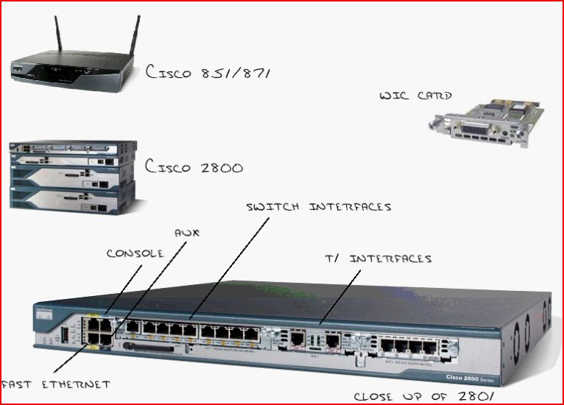

Slide 170
Boot
Main Memory
Flash içerisindeki IOS adı.
Genelde version ve özellikleri bu addan anlaşılabilinir.
Üzerindeki interfaceler
NV ram (Conf memory)
Flash memory (IOS için)

Slide 171
Initial Conf
enable
conf t
hostname Academytech
banner motd *
GİRİŞ YASAKTIR
*

Slide 172
Initial Conf
line con 0
password cisco
login
logging synchronous
exec-timeout 30 0
exit

Slide 173
Initial Conf
line vty 0 4
password cisco
login
logg syn
exec-t 20
exit
enable secret cisco
exit
show ip interface brief

Slide 174
Initial Conf
ena
conf t
int fa 0/0
description LOCAL NETWORK
ip add 192.168.1.100 255.255.255.0
no shut

Slide 175
Initial Conf
Eğer porta DHCP bağlı ise:
en
conf t
fa 0/0
ip address dhcp

Slide 176
Initial Conf
ena
conf t
int fa 0/1
ip add 10.0.0.1 255.0.0.0
no sh

Slide 177
Initial Conf
hostname R1
enable secret cisco
ip domain-name cisco.com
username user password cisco
crypto key generate rsa
line vty 0 4
login local
password cisco
transport input telnet ssh

Slide 178
SDM (Security Device Manager)
Router konfigürasyonu için GUI (Graphical User Interface).
Web tabanlı olarak çalışır (Java).
Genel Cisco Routerların çoğunda çalışır.
İleri düzey bilgi gerektirmeden IOS confu yapmak için geliştirilmiştir.

Slide 179
SDM
Routerlar genelde SDM ile birlikte gelir.
Eğer SDM yoksa Cisco'dan indirebilirsiniz.
İndirildikten sonra PC'ye, router flashına ya da ikisine birden kurabilirsiniz.
PC'ye kurarsanız daha hızlı olur. Flasha kurarsanız her bilgisayardan kullanabilirsiniz ama yavaş olur.

Slide 180
SDM Conf
SSH ve HTTPS için encyr key üretin.
en
conf t
ip domain-name Academytech.com
crypto key generate rsa general-keys //Bits:1024
// Key ürettikten sonra domain adı ya da cihaz
adı değişirse keyler baştan üretilmelidir.

Slide 181
SDM Conf
2. Routerda HTTP/HTTPS server aktifleştirin:
en
conf t
ip http server
ip http secure-server

Slide 182
SDM Conf
3. Privilege Level 15 olan bir user oluşturun: priv level 15 en yüksek erişim seviyesidir (enable mode)
en
conf t
username Sanfrancisco privilege 15 secret cisco

Slide 183
SDM Conf
4. VTY ve HTTP portlarını lokal user db'sini kullanacak şekilde ayarlayın:
en
conf t
ip http authentication local
line vty 0 4
login local
transport input telnet ssh

Slide 184
SDM Conf
5. Bilgisayara JAVA yükleyin.
SDM routerda ise web browserdan ulaşın.
Eğer bilgisayara kurulu ise programı çalıştırın ve Routerın IP'sini verin.

Slide 185
SDM - DHCP
SDM->Configure->Add Tasks->DHCP
Komut satırından yapmak isteseydik:
en
conf t
ip dhcp pool LAN_Addresses
network 192.168.1.0 255.255.255.0
domain-name academytech.local

Slide 186
SDM - DHCP
dns-server 195.175.39.39
default-router 192.168.1.1
lease 3 (gün)
exit
ip dhcp excluded-address 192.168.1.1 192.168.1.19
ip dhcp excluded-address 192.168.1.50 192.168.1.254
sh ip dhcp binding
sh ip dhcp conflict

Slide 187
Routing
Route işleminin genel amacı:
Broadcasti durdurmak ve farklı networkleri birbirleri ile görüştürebilmek.
Static routing işlemi bizim routera ulaşarak ne yapması gerektiğini söylememizdir.

Slide 188
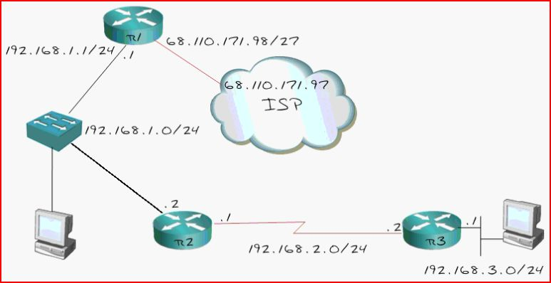
Static Routing

Slide 189
Static Routing
R1
en
conf t
ip route 0.0.0.0 0.0.0.0 68.110.171.98
ip route 192.168.2.0 255.255.255.0 192.168.1.2
ip route 192.168.3.0 255.255.255.0 192.168.1.2

Slide 190
Static Routing
R2
en
conf t
ip route 192.168.1.0 255.255.255.0 192.168.1.1
ip route 192.168.3.0 255.255.255.0 192.168.2.2

Slide 191
Static Routing
R3
en
conf t
ip route 192.168.1.0 255.255.255.0 192.168.2.1
ip route 192.168.2.0 255.255.255.0 192.168.2.1

Slide 192
Default Route
en
conf t
ip route 0.0.0.0 0.0.0.0 192.168.1.1
Route Table üzerinde bulunmayan bir networke gitmek için kullanılacak route.

Slide 193
Router - DNS
Router için DNS tanımlaması:
en
conf t
ip name-server 195.175.39.39

Slide 194
Dynamic Routing
Routerlar, bildikleri routeları diğer routerlara bildirirler. 3 tip dynamic routing vardır:
Distance Vector: Konfigürasyonları kolaydır. Çok fazla özellikleri yoktur. RIP, IGRP.
Link State: Konfigürasyonu zordur, daha fazla bilgi gerektirir. Çok özelliklidir. OSPF, IS-IS.
Hybird: Her iki protokolün iyi özelliklerini alır. Sadece Cisco cihazlarda kullanılır. EIGRP

Slide 195
RIP
(Routing Information Protocol)
Algoritması 1969'da geliştirildi.
RIPv1: Classfull (networkleri yayınlar ama subnetleri yayınlamaz).
Eğer yayını alan router üzerinde, yayına ait bir IP yoksa aldığı yayını default subnet mask kullanıyor olarak görür.
Authentication desteklemez. Her hangi bir router networke eklenerek zehirleme yapılabilir.
Broadcast kullanır. Networkünüze her 30 sn'de bir mesaj yollayarak networkünüzü sıkıştırır.

Slide 196
RIPv2
Classless (VLSM – Variable Length Subnet Mask destekler).
Authentication bulunur.
Multicast kullanırlar.
  Belli bir gruba mesaj yollanır.

Slide 197
RIPv2 Conf
en
conf t
router rip
version 2
//yayınlanacak networkler ve yollama yapılırken kullanılacak interfaceler//
network 192.168.1.0
network 192.168.2.0

Slide 198
RIPv2 Conf
Administrative Distance 120. Route’un inanılabilirliliğini gösterir. Ne kadar düşükse o kadar iyidir. Aynı yöne giden iki route arasında Administrative Distance’ı düşük olan tercih edilir.
Metric: Networkün uzaklığı - Hop olarak ölçülür.

Slide 199
RIPv2 Conf
en
conf t
router rip
no auto-summary
Komutu ile classfull özelliğinden kurtulabilir ve classless olarak kullanabiliriz. Her Routera yazılmalıdır.

Slide 200
RIPv2 Conf
Show ip protocols komutu ile routerınız üzerinde hangi protokollerin kullanıldığını görebiliriz.
debug ip rip
undebug all - tüm debugları kapatır.

Slide 201
NAT
(Network Address Translation)
IP adresi yetersizliğinden dolayı NAT geliştirilmiştir.
NAT birden çok cihazın tek bir public IP adresi paylaşmasını sağlar.
Cihazlarımız internet erişimi için routera ulaştıklarında, router bu cihazların private IP ile internete çıkamayacaklarını bilir.

Slide 202
NAT
Router cihazın IP'sini ve kaynak portunu kullanarak public IP ve port oluşturur:
192.168.1.15:5612 -> Router -> 89.152.68.2:5612
İki cihaz aynı anda aynı portu seçerse routera ilk ulaşan o portu kullanır, diğeri bir sonraki kullanılabilir portu kullanır. Bu tür NAT'a PAT (Port Address Translation ) denir.
Host şirketleri statik NAT kullanır. Yani kullandıkları private IP direk olarak bir Public IP'ye bağlıdır.

Slide 203
SDM - NAT
en
conf t
access-list 1 permit 192.168.1.0 0.0.0.255
interface Vlan1 - clientlarınızın eriştiği interface
ip nat inside
exit

Slide 204
SDM - NAT
interface fa0/1 – internete erişen interface
ip nat outside
Exit
interface fa0/0
ip nat inside source list 1 interface fa0/1 overload
sh ip nat translations komutu ile o anda yapılan tüm bağlantıları görebilirsiniz.

Slide 205
WAN (Wide Area Network)
WAN ağları yeni Layer1 ve Layer2 tipleri tanımlanmasını gerektirir:
Layer1 - Physical - serial physical connections
Layer2 - Data Link - Frame Relay, ATM, PPP, HDLC, Metro Ethernet.
Bu tip hatlar diğer lokasyonlarınızdaki ofislerinize ya da internete bağlanmak için kullanılır.

Slide 206
WAN
Leased Lines: Lokasyonlar arasında kullanılan atanmış BW'ler. Lokasyon bağlamadaki en pahallı çözümdür.
T1: 1.544Mbps (24*64k – DS0)
E1: 2Mbps (32*64k – DS0)

Slide 207
WAN
Circuit Switched: Lokasyonlar arsında On-Demand BW. Dial-up Modem, ISDN.
Packet Switched: Lokasyonlar arasında paylaşılan bağlantılar ama garanti bw. Ödediğinizden fazlasını alabilirsiniz (bursting) ama asla altına düşmez.
X.25
Frame Relay
ATM

Slide 208
WAN
WAN’ın routerlar üzerinde kullanılabilmesi için farklı fiziksel eklentiler gerekir.
WIC-1T/WIC-2T, Serial Kablo,
CSU/DSU ya da T1/WIC-T1-DSU, Demarc.

Slide 209
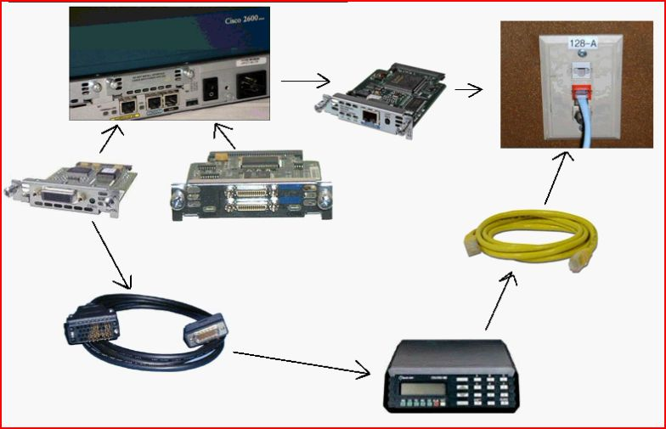

Slide 210
WAN
Encapsulation Tipleri:
HDLC (Default) - (Layer 2) High-Level Data Link Control: Sadece bağlamak yeterlidir. Her vendor için farklı çalışır ve birbirlerine uyum sağlamazlar.
PPP - Point To Point: Farklı vendorların birbiri ile konuşturulması için kullanılır.

Slide 211
PPP Conf
en
conf t
int s0/2/0
encapsulation ppp

Slide 212
WAN
Serial Kablo uçları DCE (data clocking equipment) ve DTE (data terminal equipment) olarak kullanılır.
Bu kablolar routerlar arasında service provider vazifesi görür.
show controllers serial 0/2/0
komutu ile hangi ucun bağlı olduğunu görebilirsiniz.

Slide 213
WAN
DCE bağlı olan uç hatdaki clockingi belirler. clocking belirlenmez ise bağlantı sağlanamaz:
en
conf t
int s0/2/0
clock rate 64000

Slide 214
Yönetim ve Güvenlik
Telnet ve SSH sessionlarını yönetmek: Telnet atmadan önce ping atın, routerlardan routerlara telnet atabilirsiniz.
Session Suspend : Ctrl+Shift+6 - X: Telnet ya da ssh bağlantınızı durdurmaya yarar (kapatmaz, bekletir).
"resume" komutu ya da bağlantı numarasını yazarak yada ena modda boş satır üzerinde entera basarak eski sessionınıza dönebilirsiniz.

Slide 215
Yönetim ve Güvenlik
Show Session : routerınızda açık olan sessionları görmenize yarar.
show users: routerınıza gelen bağlantıları gösterir.
disconnect *: routerınızdan dışarıya yaptığınız * numaralı bağlantıyı kapatır.
clear line *: routerınıza gelen * numaralı bağlantıyı kapatır.
show line, tüm hatları gösterir

Slide 216
Yönetim ve Güvenlik
ip domain-lokup: IP’den isim çözmeye çalışır. no ip domain-lookup ile kapatılır.

Slide 217
CDP (Cisco Discovery Protocol)
Kullanılan cihaza direk olarak bağlı olan cihazları görmenizi sağlar.
Teoride sadece Cisco cihazları gösterir ama pratikte HP, Tricom cihazlarıda gözükür.
CDP Broadcast kullanır.

Slide 218
CDP
user ya da enable modda:
show cdp neighbours: direk olarak bağlı olan cisco cihazların adları, hangi interface'e bağlı oldukları Sw ya da Rout oldukları, Holdtime (en son haber alma süresi), Platform (Cihaz modeli), Port ID (biz onlara hangi portdan bağlıyız) gibi bilgiler alınabilinir.

Slide 219
CDP
show cdp entry * - Tüm cihazlar,WORD - Cihaz adı.
Daha ayrıntılı bilgi verir. Karşı tarafın IP'sinide bu şekilde öğrenebiliriz. IOS versionlarını görebiliriz.
“sh cdp neig details” komutu da aynı işi yapar.

Slide 220
CDP
Kendi bağlı olduğumuz cihazdan öğrendiğimiz cihazlara telnet atarak aynı komutu diğer cihazlarda da uygulayabiliriz.
Bu sayede ortamdaki cihazların topologysini çıkartabiliriz.

Slide 221
CDP
CDP protokolü cihazınız hakkında çok ayrıntılı bilgiler verir. Bu bilgileri yayınlamak istemeyebilirsiniz.
en
conf t
int fa0/0
no cdp enable
komutu girildiği interface üzerinden CDP yayınını kapatır.

Slide 222
CDP
Eğer tüm cihaz için kapatmak istersek:
en
conf t
no cdp run
no cdp enable

Slide 223
Dosya Yönetimi
RAM: PC içerisindeki RAM ile aynıdır. Çok hızlı çalışır ama güç kaybı fazla olur. Running Config burada tutulur ve gelen paketler için buffer vazifesi görür.
NVRAM: Konfigürasyonunuzu tutar. Güç kaybında silinmez.

Slide 224
Dosya Yönetimi
Flash: IOS'in bulunduğu bellekdir.
Flash yavaştır.
Cihaz açılışta Flash içerisindeki IOS'u RAM üzerine kopyalar.
TFTP: UDP 69 portunu kullanan dosya transfer serverıdır. Cihazınızdan TFTP servera ve TFTP serverından cihazınıza kopyalama yapabilirsiniz.

Slide 225
Dosya Yönetimi
enable modda
copy running-config tftp
yazarak kopyalama wizardını başlatırsınız.
address of remote host: TFTP server IP'si
copy flash:IOS_ADI tftp://tftp.ip.adresi/IOS_YENI_ADI

Slide 226
Dosya Yönetimi
Running Config üzerine config kopyaladığınızda, çakışan bir komut olduğunda kopyalama yaptığınız konf geçerli olur.
Ama run conf içerisindekiler silinmez ve kopyalanan konfig ile birleşir.

Slide 227
Dosya Yönetimi
Startup config üzerine kopyaladığınız configler ise direk üzerine yazılır yani eski konfig tamamen gider.
IOS değiştirme esnasında direk olarak yeni IOS'i flasha yazdırmak doğru değildir. Önce cihazı test amaçlı tftp server üzerinden boot etmek gerekir.
en
conf t
boot system tftp://ip.adresi/IOS_ADI

